Slide 1
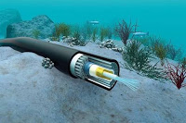
সাবমেরিন ক্যাবল

Slide 2
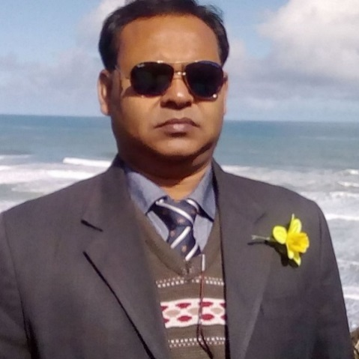
পরিচিতি
খন্দকার মোফাখখার হোসেন
আইসিটি শিক্ষক
আফতাব উদ্দিন স্কুল এ্যান্ড কলেজ
বাজিতপুর , কিশোরগঞ্জ ।
মোবাইল-০১৯১১৬৮৯৫০৩
E-mail: mufakkher88@gmail.com
তারিখঃ ১১/০১/২০২০
3/14/2020
Khandoker Mufakkher Hossain/ 01911689503
2

Slide 3
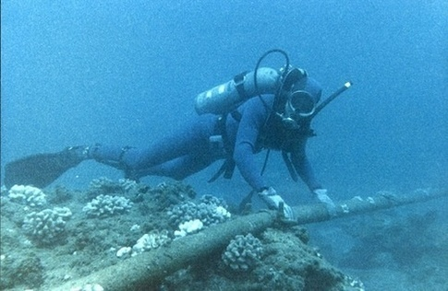

Slide 4
Submarine cable
সাব-মেরিন ক্যাবল কি ?

Slide 5
সাব-মেরিন ক্যবলঃ
যে ক্যাবল বা তার এর মাধ্যমে মহাকাশ স্যাটেলাইট যোগাযোগের বিকল্প হিসেবে সাগরতল দিয়ে একদেশ থেকে অন্য দেশ কিংবা এক মহাদেশ থেকে অন্য মহাদেশে যোগাযোগ ব্যবস্থা গড়ে তোলা হয়েছে তাকে সাবমেরিন ক্যাবল বলে ।

Slide 6
মূলত সাগরতল বা সাবমেরিন থেকেই এই ক্যাবলটির নামকরণ হয়েছে সাবমেরিন ক্যাবল ।

Slide 7
১৮৫৩ সালে সর্বপ্রথম ফরাসী সরকার এই ধরনের ক্যাবল স্থাপন করেন যার মাধ্যমে ফ্রান্স এবং ইংল্যান্ডের মধ্যেকার ইংলিশ চ্যানেলের তল দিয়ে দুই দেশের টেলিগ্রাফ সংযোগ করা হয়েছিল, ঐসময় কপার এর তার ব্যবহৃত হত।

Slide 8
বর্তমানে সাবমেরিন ক্যাবল ব্যবস্থায় আমরা অপটিক্যাল ফাইবার বা আলোক তন্তুর বহুল ব্যবহার দেখতে পাই যা অত্যন্ত দ্রুতগতির ইন্টারনেট, টেলিযোগাযোগ, বিপুল পরিমান অডিও বা ভিডিওর তথ্য বিনিময় সম্ভব ।

Slide 9
গতানুগতিক মহাকাশের স্যাটেলাইট যোগাযোগ পদ্ধতির বিকল্প হিসেবে সাগরতল দিয়ে একদেশ দেশ থেকে আরেক দেশ কিংবা এক মহাদেশ থেকে আরেক মহাদেশে পর্যন্ত যে বিস্তৃত অত্যন্ত দ্রুতগতি সম্পন্ন যোগাযোগ ব্যবস্থা গড়ে তোলা হয়েছে তাকে আমরা সাবমেরিন ক্যাবল বলে থাকি |
মূলত সাগরতল বা সাবমেরিন থেকেই এই ক্যাবলটির নামকরণ হয়েছে |

Slide 10
১৮৫০ সালে সর্বপ্রথম ফরাসী সরকার এই ধরনের ক্যাবল স্থাপনের উদ্যোগ নিয়েছিল যা ফ্রান্স এবং ইংল্যান্ডের মধ্যেকার ইংলিশ চ্যানেলের তল দিয়ে দুই দেশের টেলিগ্রাফ সংযোগের উদ্দেশ্যে কারা হয়েছিল, যদিও প্রথম চেষ্টায় তা বিফল হয়েছিল |
পরবর্তিতে ১৮৫৩ সালে সফলভাবে স্থাপন করা সম্ভব হয়েছিল |

Slide 11
ঐসময় যদিও কপার এর তার ব্যবহৃত হত তবে বর্তমান সময়ের সাবমেরিন ক্যাবল ব্যবস্থায় আমরা অপটিক্যাল ফাইবার বা আলোক তন্তুর বহুল ব্যবহার দেখতে পাই যা অত্যন্ত দ্রুতগতির এবং একই সঙ্গে বিভিন্ন মাধ্যম যেমন ইন্টারনেট, টেলিযোগাযোগ, বিপুল পরিমান অডিও বা ভিডিওর তথ্য বিনিময় সম্ভব |

Slide 12
আমাদের দেশও খুব বেশিদিন হয়নি এই সাবমেরিন ক্যাবলের আওতায় এসেছে যার কল্যানে আমরা এখন দ্রুতগতির ইন্টারনেট ঘরে ঘরে ব্যবহার করতে পারছি |

Slide 13
এটি একটি ভিন্নধর্মী টেলিযোগাযোগ মাধ্যম । রেডিও ট্রান্সমিশনের মাধ্যমে ইথারে ছুঁড়ে দেয়া তথ্য আয়নোস্ফিয়ার হয়ে আমাদের কাছে ফেরত আসে। সাধারণত দ্রুত যোগাযোগের জন্য খুঁটির মাধ্যমে তার স্থাপন করা হয়। এটি একটি নির্দিষ্ট ভূখণ্ডে সম্ভব।

Slide 14
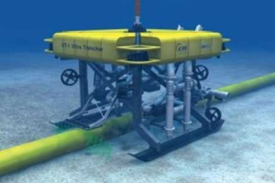

Slide 15
কিন্তু মহাদেশ থেকে মহাদেশে যোগাযোগের জন্য সমুদ্রের নিচ দিয়ে তারের মাধ্যমে সংযোগ স্থাপন করা হয়। গভীরতার সাথে তুলনা করতে গিয়েই সাবমেরিনের সাথে মিল রেখে নাম দেয়া হয়েছে সাবমেরিন ক্যাবল।

Slide 16
সাবমেরিন কেবল বলতে একটি ভিন্নধর্মী টেলিযোগাযোগ মাধ্যম কে বুঝানো হয়। সাধারণ ভাবে আমরা জানি যে, রেডিও ট্রান্সমিশনে ইথারে ছুঁড়ে দেয়া তথ্য আয়নোস্ফিয়ারে ঠিকরে আবার আমাদের কাছে ফিরে আসে।

Slide 17
এই পদ্ধতিতে রেডিওর মাধ্যমে খবর বা সংগীত সম্প্রচার সম্ভব হলেও বৈরী আবহাওয়ায় বা দূর্যোগকালীন সময়ে এমনকি আপদকালীন সময়েও অধিকতর তথ্য আদান প্রদানের জন্য দ্রুত মাধ্যম হিসাবে “তার” বা “টেলিগ্রাফ” পদ্ধতি অপেক্ষাকৃত বেশি উপযোগী।

Slide 18
স্বাভাবিক ভাবে একটি দেশ বা জনপদে টেলিগ্রাফ এর ব্যবস্থা সহজেই করা সম্ভব খুঁটি গেড়ে বা মাটির নিচে টানেল করে।
কিন্তু, বিশাল দূরত্ব যেমন এক মহাদেশ থেকে অন্য মহাদেশে সেখানে তো আর খুঁটি বসিয়ে নেয়া সম্ভব নাও হতে পারে! সে কারণেই , এই কাজটি করবার জন্য সাগরের গভীরে তার বসিয়ে বা কেবল বসিয়ে বা ভাসিয়ে নেয়া হয়।

Slide 19
বেশি গভীরতার সাথে তুলনা করতে গিয়েই ঐ গভীরতার যানবাহণ সাবমেরিনের সাথে মিল রেখে এই কেবলের নাম-ও হয়ে গেছে সাবমেরিন কেবল।

Slide 20
সাবমেরিন ক্যাবল কতটা দূর্বল বা সবল?
স্থিতিস্থাপকতা যে কোন তার বা পরিবাহকের জন্য গুরুত্বপূর্ণ। শুধু তাই নয়, সেই সাথে সেটি কোন মাধ্যমে স্থাপিত হবে এবং মাধ্যম ভেদে তার স্বভাবজাত পরিবর্তনের সম্ভাবনা , সব মিলিয়ে সাবমেরিন কেবলের মত একটা চমকপ্রদ জিনিস ঠিক কি ভাবে বানানো হয় সেটা জানতে চাওয়ার আগ্রহ সবারই আছে। অবিশ্বাস্য হলেও সত্ য, প্রথম যে কেবলটি ব্রিটিশ চ্যানেল পাড়ি দেয় সেটি কেবল একটা গ্যাটা-পার্চায় মোড়ানো কপার তার ছিলো।

Slide 21
The End

